Slide 1


Web Scraper
Projeto Smart Prospection

Slide 2
Dados Públicos (CNPJ)

Slide 3
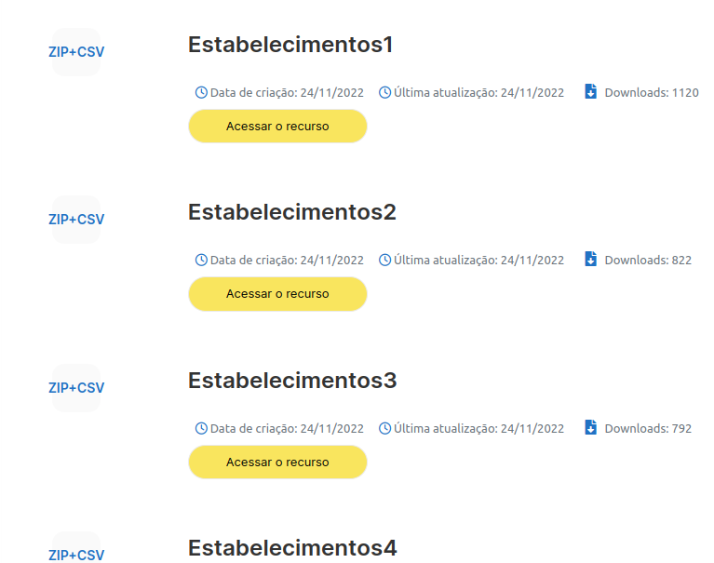
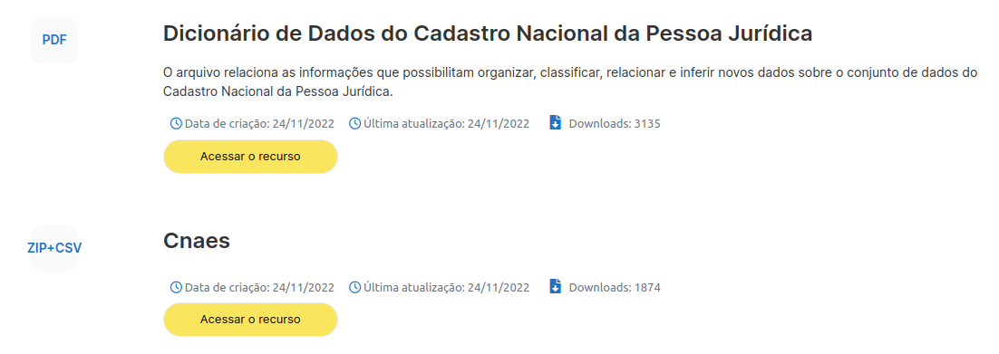
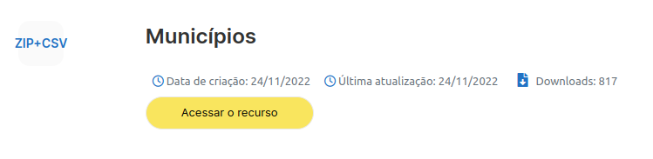
Dados Públicos (CNPJ) - Página Web
Dados mais relevantes:
Link: Cadastro Nacional da Pessoa Jurídica - CNPJ

Slide 4
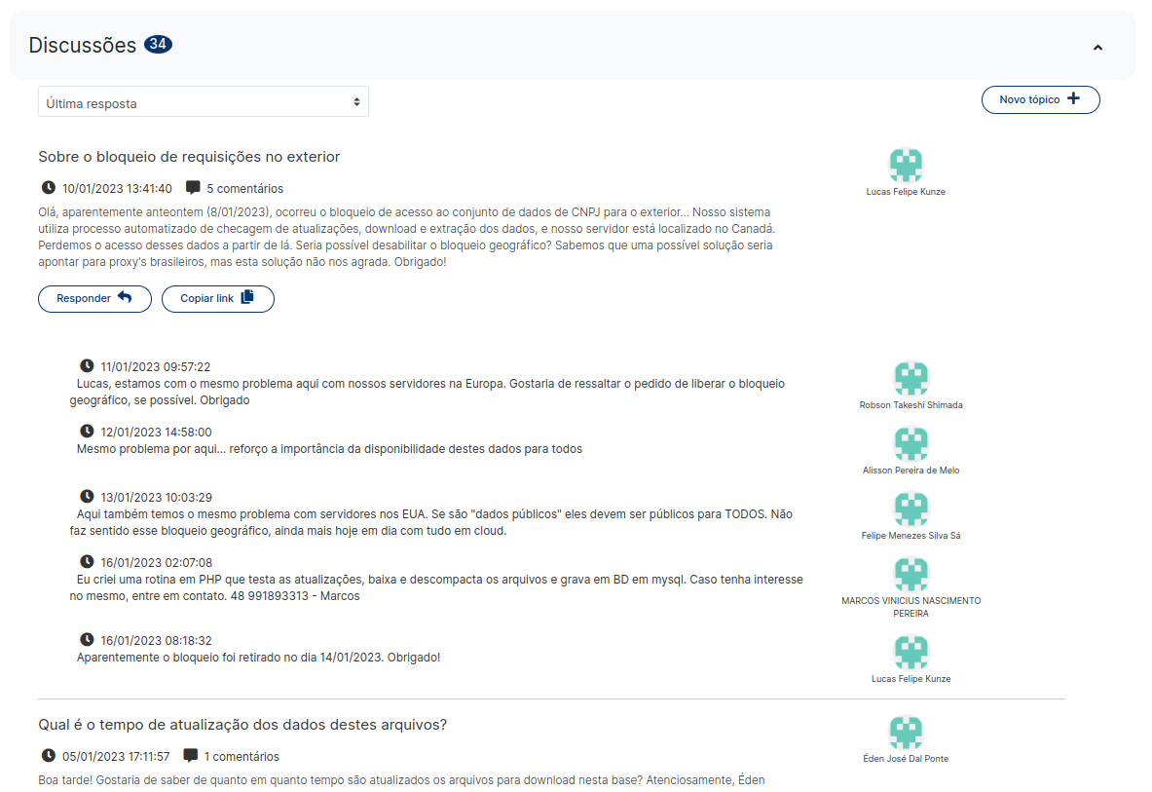
Dados Públicos (CNPJ) - Página Web
Contém uma seção de Discussões que pode ser útil

Slide 5
Dados Públicos (CNPJ) - Página Web
⚠️ Datas de atualização não estão sempre corretas nesse link principal!

Slide 6
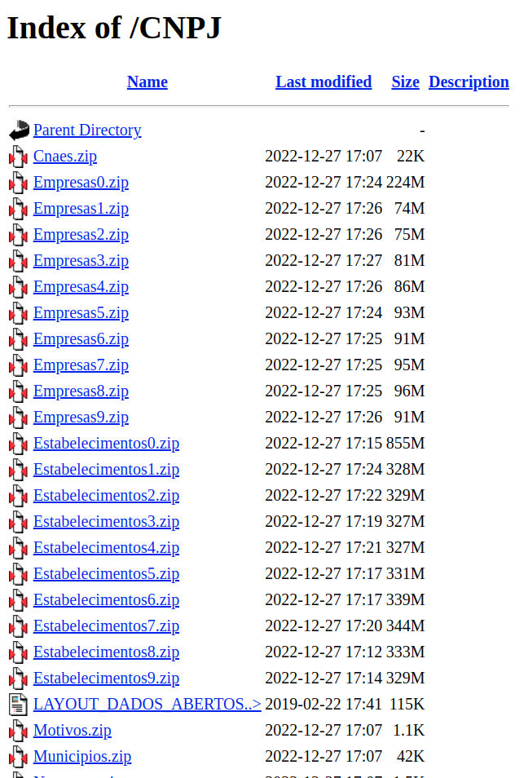
Dados Públicos (CNPJ) - Página Web Alternativa
Página alternativa com links de download e informações relevantes e atualizadas
Os links de download utilizam essa URL como base, seguidos pelo nome do arquivo. Exemplos:
https://dadosabertos.rfb.gov.br/CNPJ/Cnaes.zip
https://dadosabertos.rfb.gov.br/CNPJ/Estabelecimentos0.zip
https://dadosabertos.rfb.gov.br/CNPJ/Estabelecimentos1.zip
https://dadosabertos.rfb.gov.br/CNPJ/Municipios.zip
Portanto, conseguimos baixar os arquivos diretamente dos links, sem precisar fazer o scraping da página.
Link: https://dadosabertos.rfb.gov.br/CNPJ/

Slide 7
Dados Públicos (CNPJ) - Página Web Alternativa
Web scraping para informações relevantes
Web scraping não é necessário para pegar os links de download
Web scraping é útil para pegar as informações de Last modified e de Size. Essas informações podem nos indicar quando precisamos atualizar os nossos dados já baixados.
Link: https://dadosabertos.rfb.gov.br/CNPJ/

Slide 8
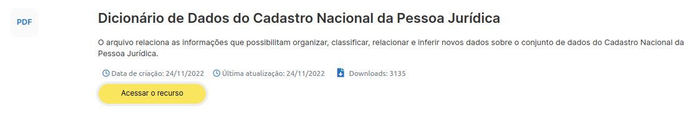
Dados Públicos (CNPJ) - Descrição dos Dados
Dicionário de dados do CNPJ
PDF contendo a descrição dos outros arquivos disponíveis
Link: https://www.gov.br/receitafederal/dados/cnpj-metadados.pdf

Slide 9
Dados Públicos (CNPJ) - Descrição dos Dados
Estabelecimentos
Separados em 10 arquivos zip
Os zips são nomeados “EstabelecimentosX.zip”, onde X vai de 0 a 9.
Exemplo: Estabelecimentos0.zip
Cada zip possui um csv dentro
Os csvs são nomeados “K3241.K03200YX.DAMMDD.ESTABELE”, onde X vai de 0 a 9, A representa a unidade do ano, MM representa o mês e DD representa o dia.
Exemplo: K3241.K03200Y0.D21217.ESTABELE
O tamanho dos csvs extraídos e suas respectivas quantidades de linhas são:
Estabelecimentos 0: 2.8 GB com 12 130 585 linhas
Estabelecimentos de 1 a 9: 1.1 GB com 4 753 435 linhas cada
Tamanho total: 12.7 GB. Total de linhas: 54 911 500.
Cada linha do csv possui dados sobre um estabelecimento
O csv não possui linha de cabeçalho.
charset=iso-8859-1 ou charset=us-ascii
Cada linha possui 30 colunas de informações
As colunas são separadas por ponto-e-vírgula.

Slide 10
Dados Públicos (CNPJ) - Descrição dos Dados
Estabelecimentos - Colunas
Campo | Descrição | Formato
CNPJ BÁSICO | NÚMERO BASE DE INSCRIÇÃO NO CNPJ (OITO PRIMEIROS DÍGITOS DO CNPJ). | “XXXXXXXX”
CNPJ ORDEM | NÚMERO DO ESTABELECIMENTO DE INSCRIÇÃO NO CNPJ (DO NONO ATÉ O DÉCIMO SEGUNDO DÍGITO DO CNPJ) | “XXXX”
CNPJ DV | DÍGITO VERIFICADOR DO NÚMERO DE INSCRIÇÃO NO CNPJ (DOIS ÚLTIMOS DÍGITOS DO CNPJ). | “XX”
IDENTIFICADOR MATRIZ/FILIAL | CÓDIGO DO IDENTIFICADOR MATRIZ/FILIAL: 1 – MATRIZ 2 – FILIAL | “X” (“1” OU “2”)
NOME FANTASIA | CORRESPONDE AO NOME FANTASIA | STRING
SITUAÇÃO CADASTRAL | CÓDIGO DA SITUAÇÃO CADASTRAL: 01 – NULA 02 – ATIVA 03 – SUSPENSA 04 – INAPTA 08 – BAIXADA | “0X”

Slide 11
Dados Públicos (CNPJ) - Descrição dos Dados
Estabelecimentos - Colunas
Campo | Descrição | Formato
DATA SITUAÇÃO CADASTRAL | DATA DO EVENTO DA SITUAÇÃO CADASTRAL | “YYYYMMDD”*
MOTIVO SITUAÇÃO CADASTRAL | CÓDIGO DO MOTIVO DA SITUAÇÃO CADASTRAL | “XX”
NOME DA CIDADE NO EXTERIOR | NOME DA CIDADE NO EXTERIOR | STRING
PAÍS | CÓDIGO DO PAÍS | “XXX”
DATA DE INÍCIO ATIVIDADE | DATA DE INÍCIO DA ATIVIDADE | “YYYYMMDD”
CNAE FISCAL PRINCIPAL | CÓDIGO DA ATIVIDADE ECONÔMICA PRINCIPAL DO ESTABELECIMENTO | “XXXXXXX”
CNAE FISCAL SECUNDÁRIA | CÓDIGO DA(S) ATIVIDADE(S) ECONÔMICA(S) SECUNDÁRIA(S) DO ESTABELECIMENTO | “” OU “XXXXXXX” OU “XXXXXXX,ZZZZZZZ”

Slide 12
Dados Públicos (CNPJ) - Descrição dos Dados
Estabelecimentos - Colunas
Campo | Descrição | Formato
TIPO DE LOGRADOURO | DESCRIÇÃO DO TIPO DE LOGRADOURO | STRING. Ex: RUA
LOGRADOURO | NOME DO LOGRADOURO ONDE SE LOCALIZA O ESTABELECIMENTO. | STRING
NÚMERO | NÚMERO ONDE SE LOCALIZA O ESTABELECIMENTO. QUANDO NÃO HOUVER PREENCHIMENTO DO NÚMERO HAVERÁ ‘S/N’. | STRING
COMPLEMENTO | COMPLEMENTO PARA O ENDEREÇO DE LOCALIZAÇÃO DO ESTABELECIMENTO | STRING
BAIRRO | BAIRRO ONDE SE LOCALIZA O ESTABELECIMENTO. | STRING
CEP | CÓDIGO DE ENDEREÇAMENTO POSTAL REFERENTE AO LOGRADOURO NO QUAL O ESTABELECIMENTO ESTÁ LOCALIZADO | “XXXXXXXX”
UF | SIGLA DA UNIDADE DA FEDERAÇÃO EM QUE SE ENCONTRA O ESTABELECIMENTO | “AA”
MUNICÍPIO | CÓDIGO DO MUNICÍPIO DE JURISDIÇÃO ONDE SE ENCONTRA O ESTABELECIMENTO | “XXXX”

Slide 13
Dados Públicos (CNPJ) - Descrição dos Dados
Estabelecimentos - Colunas
Campo | Descrição | Formato
DDD 1 | CONTÉM O DDD 1 | STRING
TELEFONE 1 | CONTÉM O NÚMERO DO TELEFONE 1 | STRING
DDD 2 | CONTÉM O DDD 2 | STRING
TELEFONE 2 | CONTÉM O NÚMERO DO TELEFONE 2 | STRING
DDD DO FAX | CONTÉM O DDD DO FAX | STRING
FAX | CONTÉM O NÚMERO DO FAX | STRING
CORREIO ELETRÔNICO | CONTÉM O E-MAIL DO CONTRIBUINTE | STRING
SITUAÇÃO ESPECIAL | SITUAÇÃO ESPECIAL DA EMPRESA | STRING
DATA DA SITUAÇÃO ESPECIAL | DATA EM QUE A EMPRESA ENTROU EM SITUAÇÃO ESPECIAL | “YYYYMMDD”

Slide 14
Dados Públicos (CNPJ) - Descrição dos Dados
Municípios
Separado em 1 arquivo zip, nomeado como “Municipios.zip”
O zip possui um csv dentro
O csv é nomeado “F.K03200$Z.DAMMDD.MUNICCSV”, onde A representa a unidade do ano, MM representa o mês e DD representa o dia.
Exemplo: F.K03200$Z.D21217.MUNICCSV
Tamanho total: 120.4 kB. Total de linhas: 5571.
Cada linha do csv possui dados sobre um município
O csv não possui linha de cabeçalho.
charset=us-ascii
Cada linha possui 2 colunas de informações
As colunas são separadas por ponto-e-vírgula.
Campo | Descrição | Formato
CÓDIGO | CÓDIGO DO MUNICÍPIO | “XXXX”
DESCRIÇÃO | NOME DO MUNICÍPIO | STRING

Slide 15
Dados Públicos (CNPJ) - Descrição dos Dados
Cnaes
Separado em 1 arquivo zip, nomeado como “Cnaes.zip”
O zip possui um csv dentro
O csv é nomeado “F.K03200$Z.DAMMDD.CNAECSV”, onde A representa a unidade do ano, MM representa o mês e DD representa o dia.
Exemplo: F.K03200$Z.D21217.CNAECSV
Tamanho total: 88.2 kB. Total de linhas: 1359.
Cada linha do csv possui dados sobre um CNAE
O csv não possui linha de cabeçalho.
charset=iso-8859-1
Cada linha possui 2 colunas de informações
As colunas são separadas por ponto-e-vírgula.
Campo | Descrição | Formato
CÓDIGO | CÓDIGO DA ATIVIDADE ECONÔMICA | “XXXXXXX”
DESCRIÇÃO | NOME DA ATIVIDADE ECONÔMICA | STRING

Slide 16
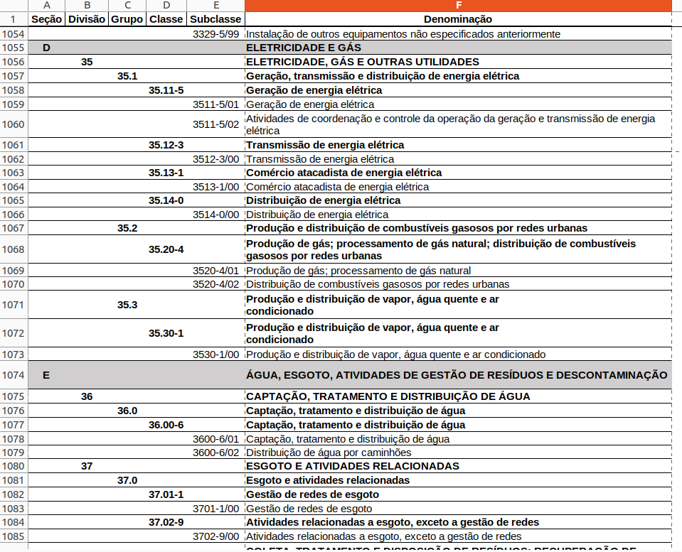
Dados Públicos (CNPJ) - Descrição dos Dados
Cnaes - Categorias https://concla.ibge.gov.br/classificacoes/download-concla.html

Slide 17
Fluxo dos Dados

Slide 18
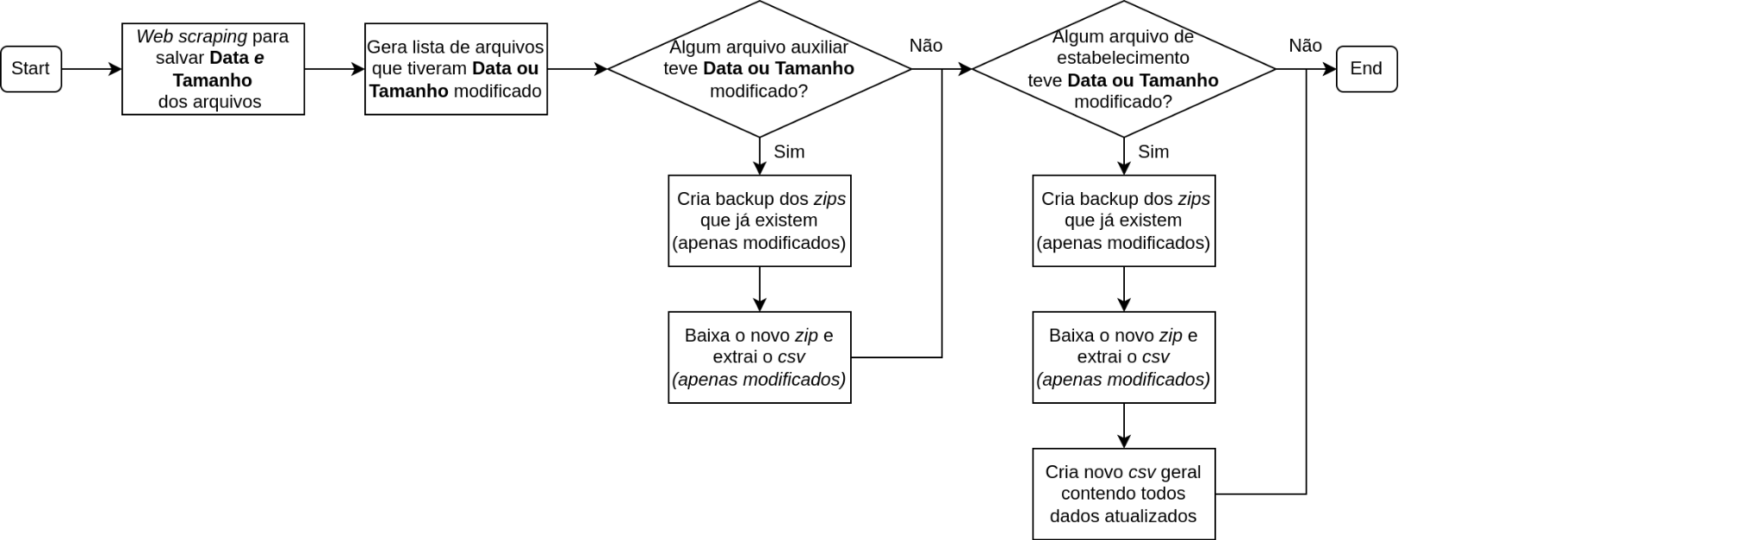
Fluxo dos Dados
Fluxo atual

Slide 19
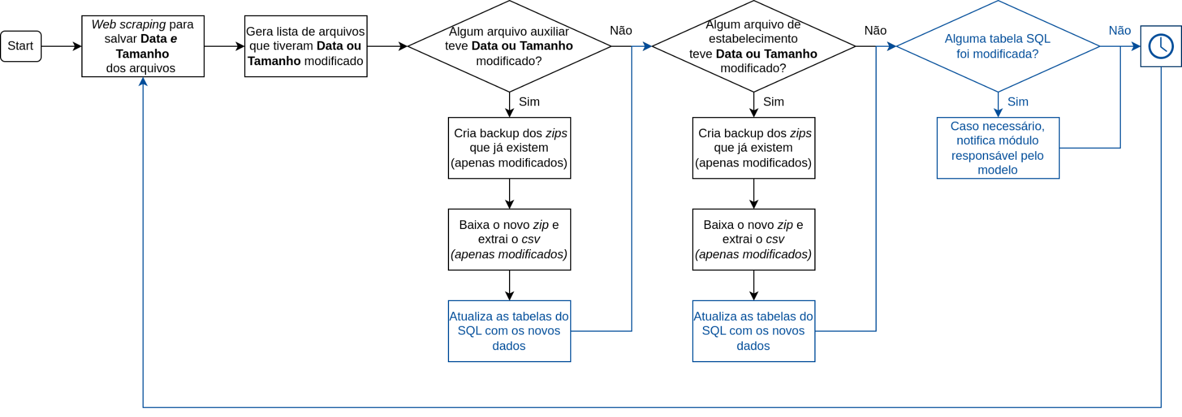
Fluxo dos Dados
Possível fluxo

Slide 20
Breve análise dos Dados

Slide 21
Análise dos Dados - Frequência de Valores (Total: 54 911 500)
CNPJ Básico, Ordem e DV: Okay!
Identificador Matriz/Filial (2):
1: 94.89% (52107596) - Matriz
2: 05.11% (2803904) - Filial
Nome Fantasia:
nan: 39.23% (21540850)
…
Situação Cadastral (5):
08: 43.60% (23941559) - Baixada
02: 40.98% (22505390) - Ativa
04: 14.83% (8145351) - Inapta
03: 00.42% (231303) - Suspensa
01: 00.16% (87897) - Nula
https://www.cora.com.br/blog/consultar-situacao-cadastral-cnpj
Data Situação Cadastral:
Campos com tamanho errado: 00.27% (148206)
Motivo Situação Cadastral (56/61):
00: 40.98% (22505388) - SEM MOTIVO
01: 31.03% (17041251) - EXTINCAO POR ENCERRAMENTO LIQUIDACAO VOLUNTARIA
63: 14.82% (8137317) - OMISSAO DE DECLARACOES
71: 06.46% (3545866) - INAPTIDAO (LEI 11.941/2009 ART.54)
…
Data de Início Atividade: Okay!
Situação Especial (7):
nan: 100.00% (54911394)
ESPOLIO EV 407: 00.00% (59)
RECUPERACAO JUDICIAL: 00.00% (19)
FALIDO: 00.00% (16)
LIQUIDACAO EXTRA-JUDICIAL: 00.00% (9)
EM LIQUIDACAO: 00.00% (2)
INTERVENCAO: 00.00% (1)
Data Situação Especial:
nan: 100.00% (54911394)
…

Slide 22
Análise dos Dados - Frequência de Valores (Total: 54 911 500)
CNAE Fiscal Principal (1343/1359):
4781400: 05.75% (3159798) - Comércio varejista de artigos do vestuário e acessórios
9492800: 05.15% (2828608) - Atividades de organizações políticas
8888888: 03.29% (1807697) - Atividade Econômica não informada
5611203: 03.14% (1726051) - Lanchonetes, casas de chá, de sucos e similares
4712100: 02.79% (1529399) - Comércio varejista de mercadorias em geral, com predominância de produtos alimentícios - minimercados, mercearias e armazéns
9602501: 02.72% (1492745) - Cabeleireiros, manicure e pedicure
7319002: 01.84% (1012519) - Promoção de vendas
5611201: 01.82% (999188) - Restaurantes e similares
4399103: 01.78% (977494) - Obras de alvenaria
4723700: 01.27% (700027) - Comércio varejista de bebidas
5620104: 01.23% (675652) - Fornecimento de alimentos preparados preponderantemente para consumo domiciliar
9430800: 01.13% (619348) - Atividades de associações de defesa de direitos sociais
4930201: 01.11% (607205) - Transporte rodoviário de carga, exceto produtos perigosos e mudanças, municipal.
8219999: 01.05% (579119) - Preparação de documentos e serviços especializados de apoio administrativo não especificados anteriormente
…
CNAE Fiscal Secundário (100) - Quantidades:
0 CNAEs: 55.53% (30490871)
1 CNAE: 17.01% (9341774)
2 CNAEs: 09.44% (5181218)
3 CNAEs: 05.50% (3020665)
…

Slide 23
Análise dos Dados - Frequência de Valores (Total: 54 911 500)
Nome da Cidade no Exterior (5205):
nan: 99.94% (54879120)
WILMINGTON: 00.00% (2581)
…
País (202/255):
nan: 99.22% (54481965)
105: 00.55% (304034) - Brasil
249: 00.06% (33661) - Estados Unidos
…
UF (29*/27):
SP: 28.74% (15784185)
MG: 10.91% (5989699)
RJ: 08.61% (4730402)
RS: 07.11% (3902301)
PR: 06.71% (3685331)
…
EX: 00.28% (156175)*
…
BR: 00.00% (1)*
Município (5571/5571):
7107: 08.84% (4852799) - SAO PAULO
6001: 03.81% (2093590) - RIO DE JANEIRO
4123: 01.93% (1062327) - BELO HORIZONTE
9701: 01.70% (934418) - BRASILIA
7535: 01.53% (841206) - CURITIBA
3849: 01.45% (795169) - SALVADOR
…
CEP (1 033 686):
nan: 00.28% (155983)
…
Tipo de Logradouro (399*):
RUA: 65.63% (36039845)
AVENIDA: 18.75% (10296456)
ESTRADA: 02.01% (1105177)
nan: 01.67% (916273)
RODOVIA: 01.63% (894668)
…
10A RUA: 00.67% (367790)*
…
11A AVENIDA: 00.04% (20222)*
…
“ RUA”: 00.01% (7371)*
…
Logradouro:
nan: 00.00% (2031)
…
Número:
nan: 00.00% (2041)
…
Complemento:
nan: 57.92% (31803998)
…
Bairro:
nan: 00.69% (380667)
…

Slide 24
Análise dos Dados - Frequência de Valores (Total: 54 911 500)
DDD1 (1774*/67):
nan: 22.72% (12476016)
11: 11.22% (6160818)
21: 05.01% (2750083)
0: 03.65% (2006485)*
31: 03.24% (1780822)
…
011: 00.27% (145953)*
5511: 00.02% (8669)*
0532: 00.01% (3203)*
…
DDD2 (163*/67):
nan: 91.80% (50410968)
11: 01.26% (691885)
0000: 00.51% (280970)
21: 00.36% (199617)
…
DDD Fax (1614*/67):
nan: 86.91% (47723239)
0: 02.75% (1510956)
11: 01.60% (878820)
21: 00.43% (237839)
…
Telefone 1
nan: 22.72% (12475958)
…
Telefone 2
nan: 91.82% (50418223)
…
Fax
nan: 86.90% (47718460)
…
Correio Eletrônico
nan: 41.09% (22561190)
…
Campos com @: 58.87% (32327064)

Slide 25
Estruturação e Armazenamento dos Dados
(Sugestões)

Slide 26
Estruturação dos Dados - Campos de Estabelecimentos
Novos campos
CNPJ (Formato: “XX.XXX.XXX/000X-XX”)
Junção dos campos CNJP Básico, CNPJ Ordem e CNPJ DV
Campos modificados
? Municipio (Formato: STRING)
Substituição dos códigos dos municípios pelo próprio nome do Município, com base nos dados disponíveis
*Ou deixamos como código e consultamos uma outra tabela com os códigos?
? CNAE Fiscal Principal (Formato: STRING)
Substituição dos códigos do CNAE pela própria descrição do CNAE, com base nos dados disponíveis
*Ou deixamos como código e consultamos uma outra tabela com os códigos?
? CNAE Fiscal Secundária (Formato: ARRAY DE STRING?)
Substituição dos códigos dos CNAEs pelo vetor de descrições dos CNAEs, com base nos dados disponíveis
*Ou deixamos como código e consultamos uma outra tabela com os códigos?
**É possível armazenar como Array no MySQL?
? Identificador Matriz Filial (Formato: STRING)
Substituição de “1” por “Matriz” e “2” por “Filial”
*É relevante?

Slide 27
Estruturação dos Dados - Campos de Estabelecimentos
Campos finais
CNPJ
CNAE Principal
CNAEs Secundários
Nome Fantasia
Tipo de Logradouro
Logradouro
Número
Complemento
Bairro
CEP
UF
Município
DD1
Telefone 1
DDD2
Telefone 2
Correio eletrônico
Matriz/Filial
Situação Cadastral
País
Data de Início Atividade
Campos removidos
CNPJ Básico
CNPJ Ordem
CNPJ DV
Motivo Situação Cadastral
Nome da Cidade no Exterior
País
DDD do Fax
Fax
Situação Especial
Data da Situação Especial
Possíveis filtros
Situação Cadastral
Filtrar apenas aqueles que estão ativos
País
Filtrar apenas o Brasil e nan

Slide 28
Próximos Passos
(Sugestões)

Slide 29
Próximos Passos - Sugestões
Manejo dos dados:
Certificar se o download e o web scraping são legais
Definição dos campos a serem usados
Montagem dos Modelos ER
Desenvolvimento das etapas de armazenar no SQL
Desenvolvimento da rotina de checagem e armazenamento dos dados
…
Inteligência:
Definição dos objetivos a serem alcançados
Pesquisa de problemas parecidos
Definição das métricas a serem avaliadas
Definição dos métodos de teste
Desenvolvimento inicial do modelo
Testes iniciais do modelo
…

Slide 30
Dúvidas e discussões

